Slide 1

[RSS2025]Robot Data Curation with Mutual Information Estimators
报告人
刘烁
2025年11月06日

Slide 2
背景介绍
问题定义
DemInf
实验结果

Slide 3
背景介绍
模仿学习策略的性能往往取决于其训练的数据集。尽管收集的数据数量显著增加以及越来越多的证据表明数据质量在其他领域（如数据和语言）的重要性，但几乎没有工作试图评估上述数据的质量。
通过最大似然估计MLE的监督学习，试图重新训练分布。然而基于MLE的方法大多受益于高质量的数据，并且正如我们在视觉和语言中看到的那样：并不是所有数据都是相等的。也就是说我们应该期望一个行为克隆策略的表现能够反映所收集数据的质量（我们可能并不是在收集最理想的数据）。
Notes:
给定一个演示数据集，本文旨在从动作多样性和可预测性两个方面来估计单个演示的相对质量。

Slide 4
背景介绍
例如最近的DROID数据集包含13个机构收集的76K个演示（最大和最多样化的数据集之一），但在训练OpenVLA时，DROID数据集的权重明显下降，因为发现它并没有提升性能，反而损害了性能。（可能是操作员监督不足导致数据分布过于宽泛）我们可以得出一个结论：应该更多地关注数据质量，而不仅仅是数量。
尽管数据质量对模仿学习算法的性能至关重要，但很少有工作对其测量。用于视觉和语言中的数据监护并没有很好地转移到机器人技术中（例如n-gram分类器对网络文本有效，但无法处理高维连续的状态和动作）。相比之下，本文认为模仿学习的度量应该能够直接测量状态-行动分布的相对可预测性（通过互信息分数）。
Notes:
给定一个演示数据集，本文旨在从动作多样性和可预测性两个方面来估计单个演示的相对质量。

Slide 5
背景介绍
互信息：通过观察一个随即变量了解另一个随机变量的信息位。它精确地度量了一个变量的边缘熵与在给定另一个变量条件下的条件熵之间的差异。
在状态与动作的情况下，这意味着高互信息既鼓励动作的多样性（较大的动作熵），又要求在特定状态下动作分布可预测（给定该状态时动作的条件熵较低）。因此，我们主张将互信息作为衡量模仿学习中数据质量的理想指标。
问题：在低数据量的情况下，估计互信息是特别困难的（常见的估计技术通常需要来自相同分布的数百万个数据点）。在机器人技术中，由于采集的难度和成本，我们往往无法获得类似规模的数据。（即使假设可以获得更多的数据，这些数据可能并不重叠-来自不同的实验室/平台/任务）。
Notes:
给定一个演示数据集，本文旨在从动作多样性和可预测性两个方面来估计单个演示的相对质量。

Slide 6
背景介绍
问题定义
DemInf
实验结果

Slide 7
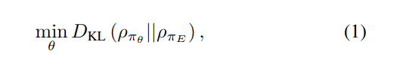


模仿学习
广义上，模仿学习的目标是学习π_{θ} : S → A，参数为θ，能够在状态空间S，动作空间A和视域T的环境中有效地再现专家π_{E}的行为。通常用策略和专家状态访问分布之间的差异来度量相似性：ρ^{t}_{π}(s)策略在t时刻访问状态s的概率。ρ_{π}(s)是平均访问次数。
上述是困难的：因为需要与环境交互才能准确完成。
行为克隆BC将问题简化为标准的监督学习，D是来自专家的演示数据集。
Notes:
给定一个演示数据集，本文旨在从动作多样性和可预测性两个方面来估计单个演示的相对质量。

Slide 8
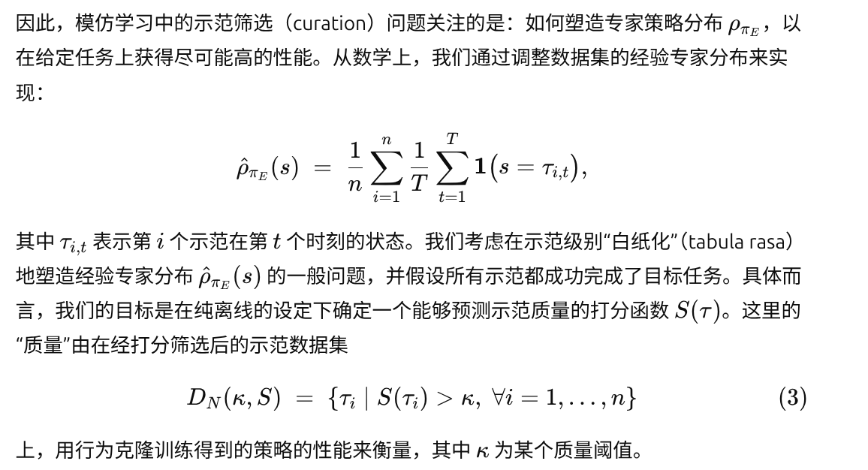
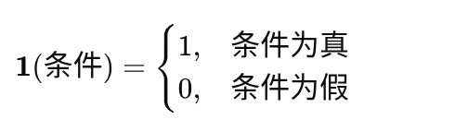
Demonstration Curation
从一个绝对专家采样得到训练数据，在实践中是不现实的（完成任务方式不唯一）。如何才能更好地定义经验型专家？
白纸化：
不预先依赖任何标签、分组或先验假设
Notes:
给定一个演示数据集，本文旨在从动作多样性和可预测性两个方面来估计单个演示的相对质量。

Slide 9
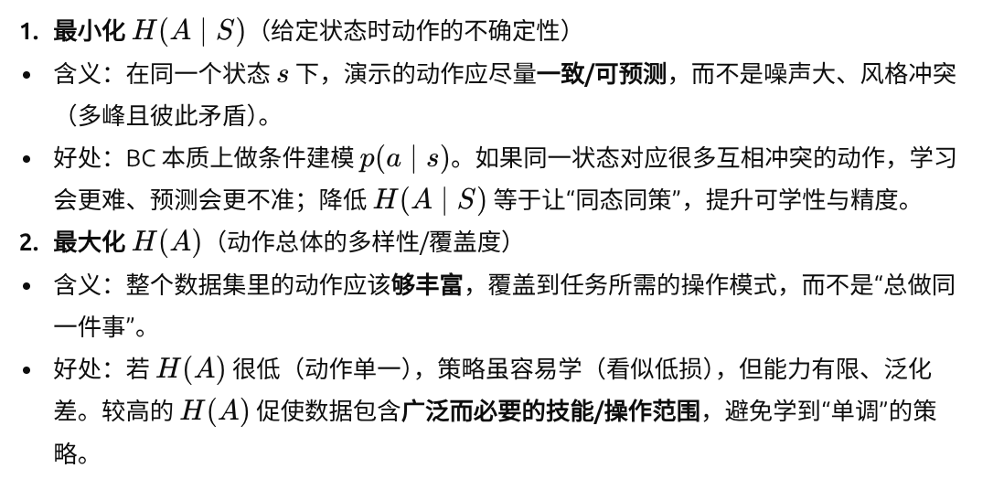

互信息Mutual Information
互信息度量的是：通过观察一个随机变量可以获得关于另一个随机变量的多少“信息位”，本质上衡量可预测性。在行为克隆（BC）中，我们要训练一个策略π_{θ}去根据状态 𝑠预测动作 a。因此，状态与动作之间的互信息是一个很自然的“质量度量”选择：S 与 A 分别表示状态与动作的随机变量
Notes:
给定一个演示数据集，本文旨在从动作多样性和可预测性两个方面来估计单个演示的相对质量。

Slide 10
背景介绍
问题定义
DemInf
实验结果

Slide 11
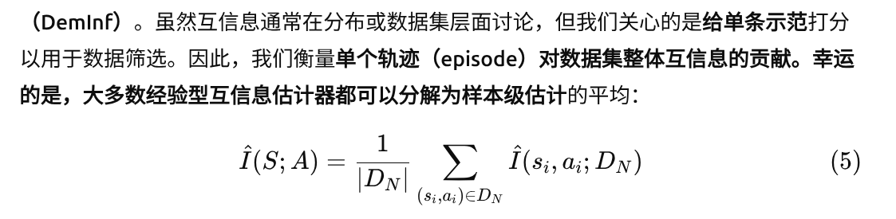
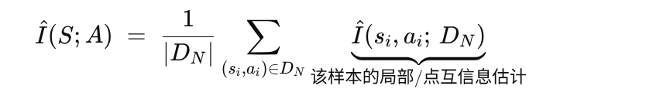
互信息计算改进
Notes:
给定一个演示数据集，本文旨在从动作多样性和可预测性两个方面来估计单个演示的相对质量。

Slide 12
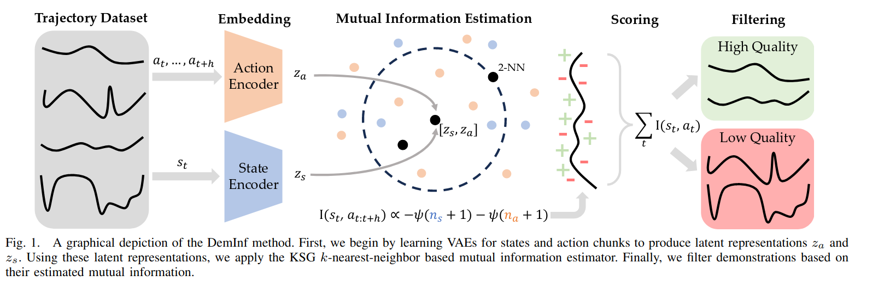
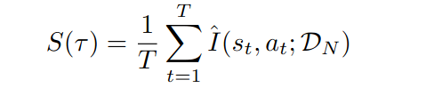
全文思路
本文引入示范信息估计（DemInf）来跨越机器人技术中的低数据和高数据两种机制。
  首先使用变分自编码器学习状态和动作空间的低维表示。
  然后利用基于KNN的互信息估计器来估计状态和动作块的质量（在50-300个演示数据集上更加稳定）
  最后，对跨时间的互信息估计值进行平均，以识别质量最高和最低的演示。
Notes:
给定一个演示数据集，本文旨在从动作多样性和可预测性两个方面来估计单个演示的相对质量。

Slide 13
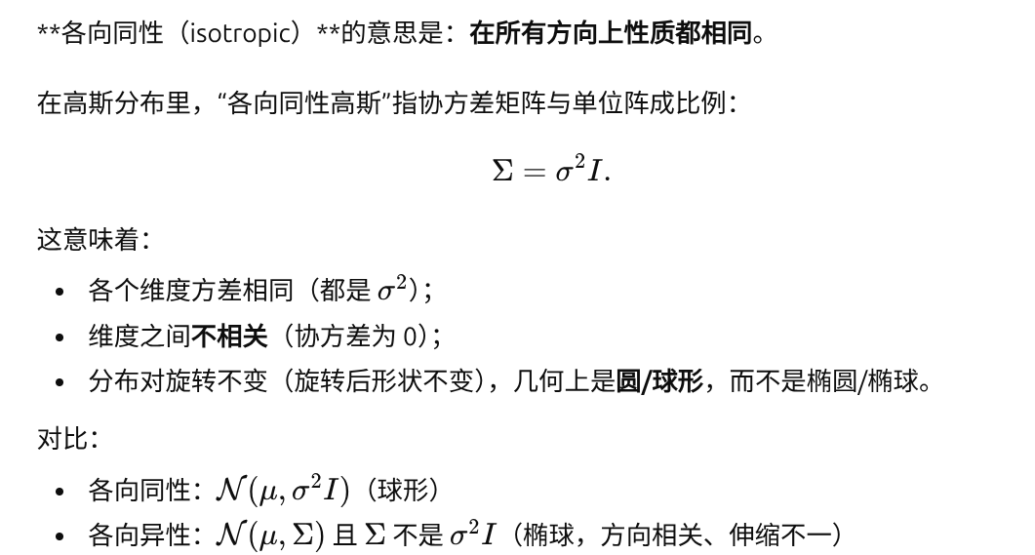
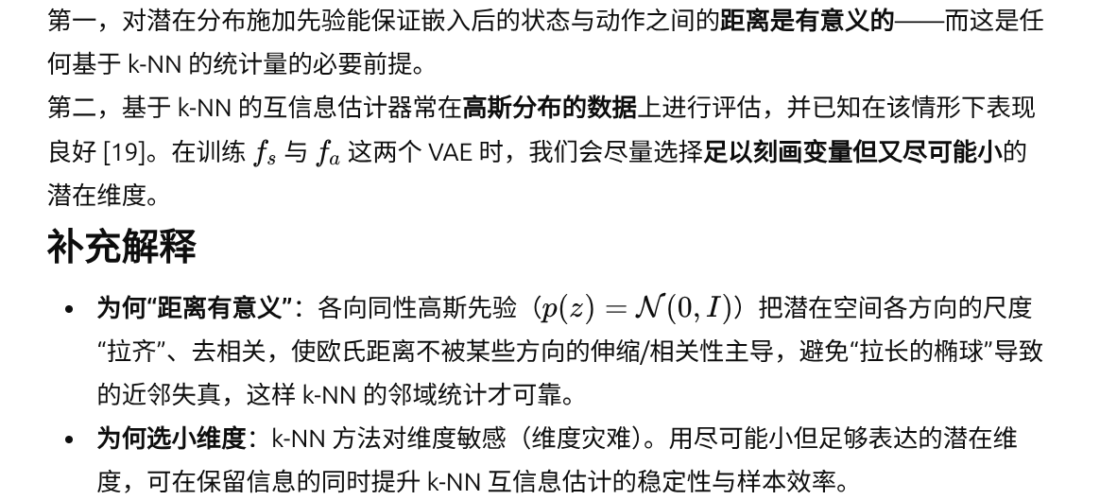
Representation Learning
由于互信息的估计器不需要训练一个深度神经网络，因此被发现比其他估计量具有更好的效率。KNN估计器通常用于低维数据集，直接用于原始的图像数据可能由于维数灾难而让结果毫无意义。
解决办法：训练单独的VAEs，将状态和动作同时嵌入到低维表示中。
为什么选用VAEs：它对潜在分布p(z)施加一个各向同性的高斯约束,
Notes:
给定一个演示数据集，本文旨在从动作多样性和可预测性两个方面来估计单个演示的相对质量。

Slide 14

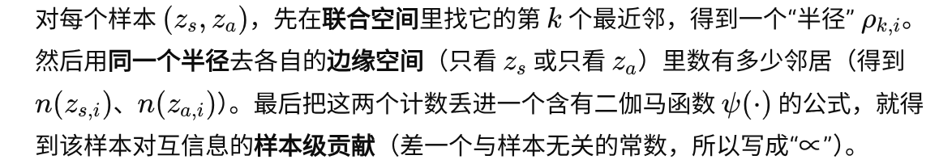
K-NN互信息估计器
一个样本周围的概率密度函数正比于它附近有多少个其他数据点，这些数据点可以用最近邻来度量。如果数据点附近的密度函数很高，那么我们期望它周围有许多样本，从而具有较小的k - NN距离。相反，如果密度函数很低，我们期望有一个大的kNN距离。通过平均这些密度估计，我们可以估计熵，这可以扩展到互信息。
Notes:
KSG （一种互信息估计器，核心步骤就是对每个样本做 k-NN 搜索：）把“局部密度”换成“邻居计数”，而计数的对数期望需要用二伽马函数
ψ(⋅) 做无偏校正；把这一步代回“互信息=边缘熵之和−联合熵”的分解后，就得到你看到的样本级贡献公式。联合半径小 ⇒ 局部联合密度高。

Slide 15
scoring
只关心相对排序而非绝对值：因为我们是按分数筛选/排序示范，不需要互信息的绝对标定（常数项也被省略了）。
先做剪裁（clipping）：把所有 I 固定到 1%～99% 分位内，减少极端值（outliers）对排序的干扰，更稳。
用样本级互信息来度量“可学性”信号，但在“轨迹级”做聚合与筛选：既避免删除那些“难但必要”的片段，又能挑出整体上更有利于行为克隆的示范。
Notes:
给定一个演示数据集，本文旨在从动作多样性和可预测性两个方面来估计单个演示的相对质量。

Slide 16
背景介绍
问题定义
DemInf
实验结果

Slide 17
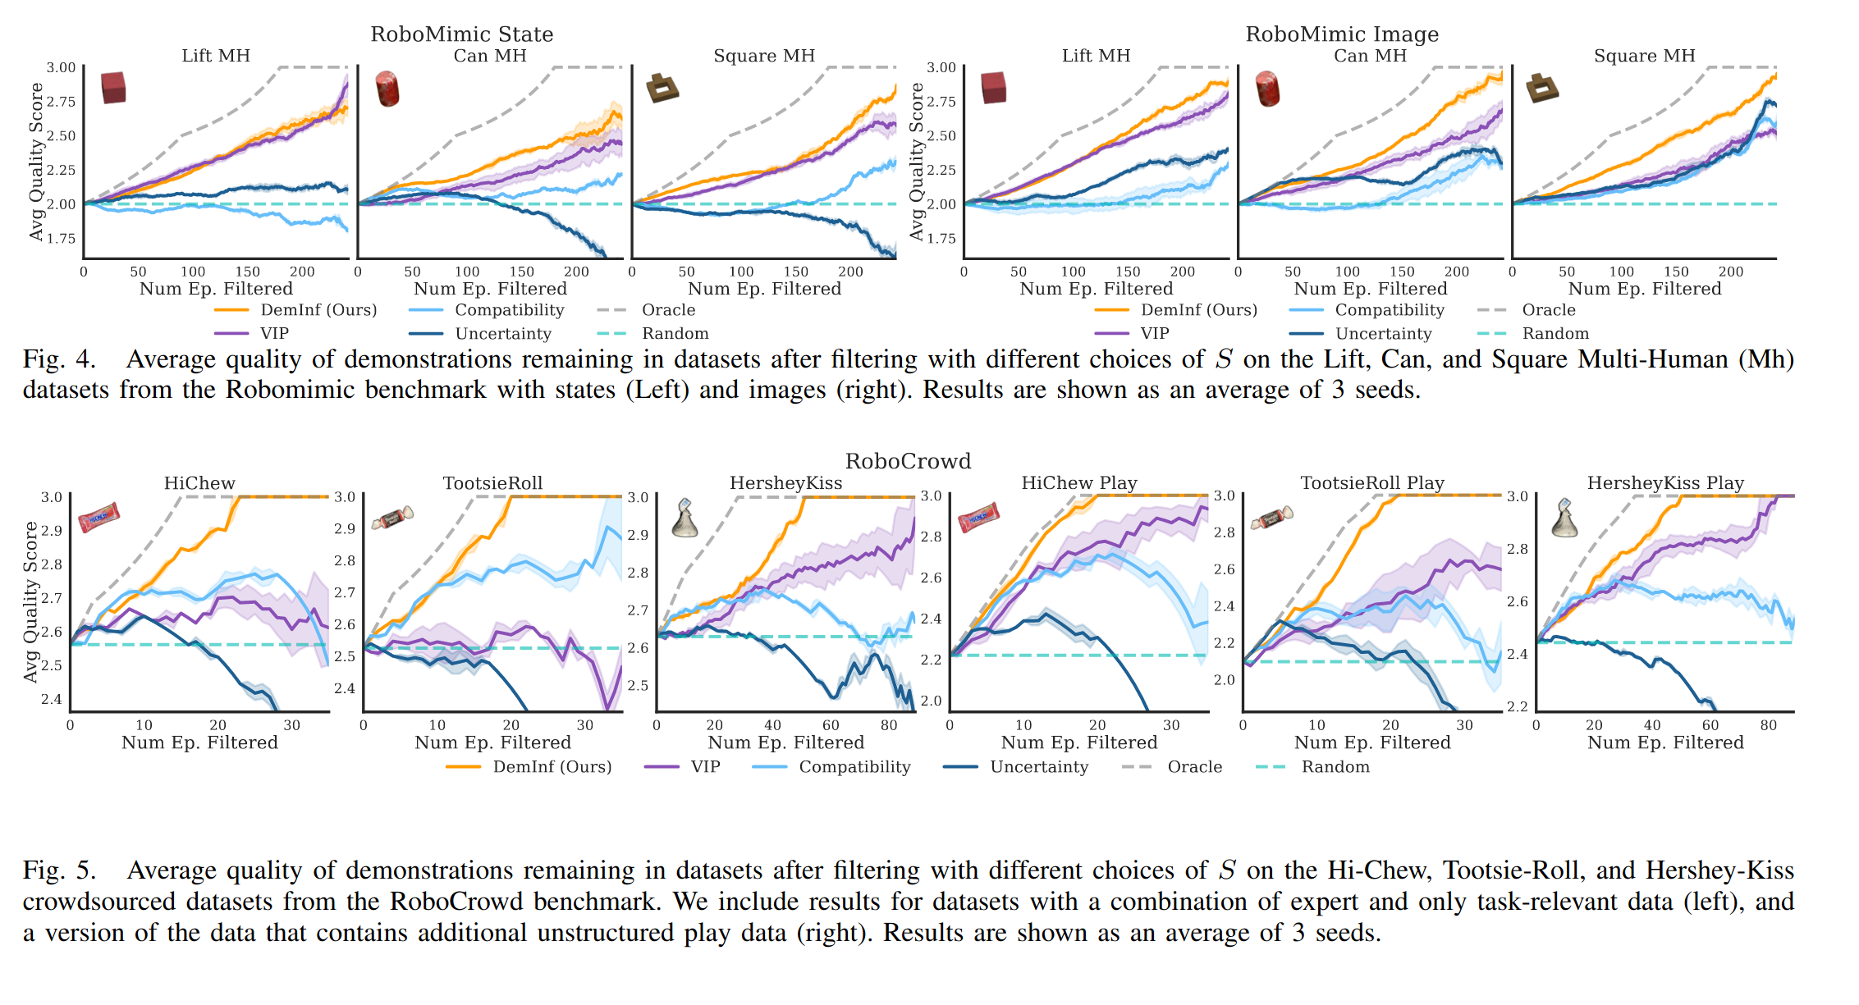
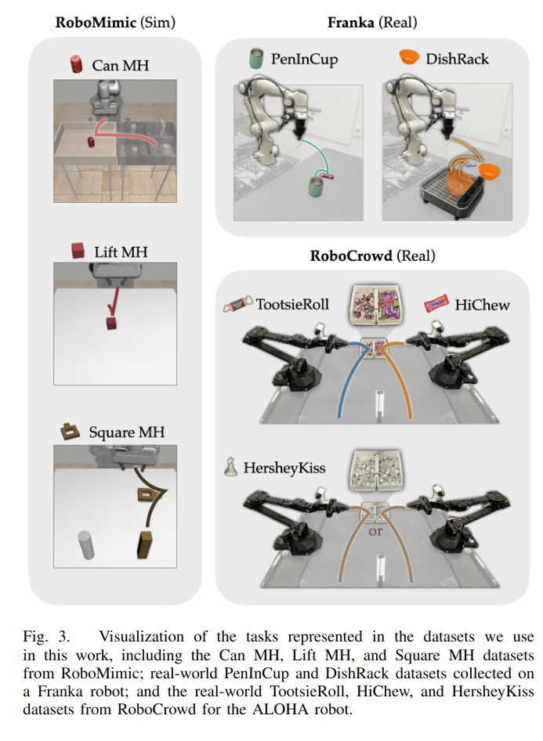
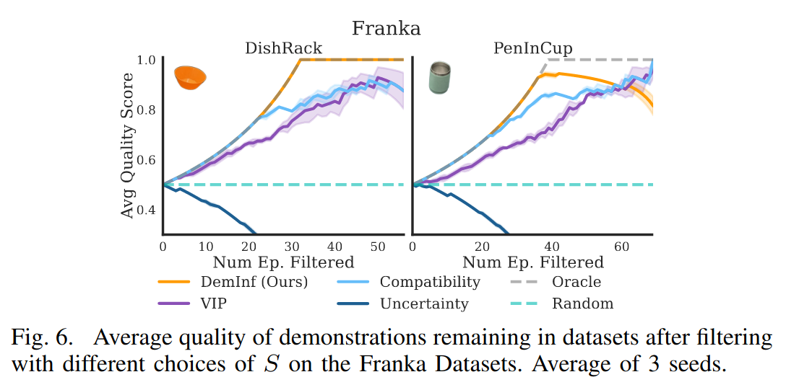
实验结果

